Slide 1

Projekt novostavby řadových domů v rozsahu projektové dokumentace pro stavební povolení s ohledem na prostorové uspořádání objektů podle Feng shui
Vysoká škola technická a ekonomická v Českých Budějovicích
Ústav technicko-technologický
OBHAJOBA DIPLOMOVÉ PRÁCE
Autor diplomové práce: Bc. Nikola Huislová
Vedoucí diplomové práce: Ing. Vladimír Nývlt, MBA, Ph.D.
Oponent bakalářské práce: Ing. Jana Hubálovská
České Budějovice, Červen 2018

Slide 2
Obsah
Motivace
Cíl práce
Umístění
Urbanistický návrh
Dispozice – S01
Konstrukční a materiálové řešení
Izolační řešení
Posouzení 1. ŘRD z hlediska Feng-shui
Stručné závěrečné shrnutí
Doplňující dotaz vedoucího práce
Doplňující dotaz oponenta práce

Slide 3
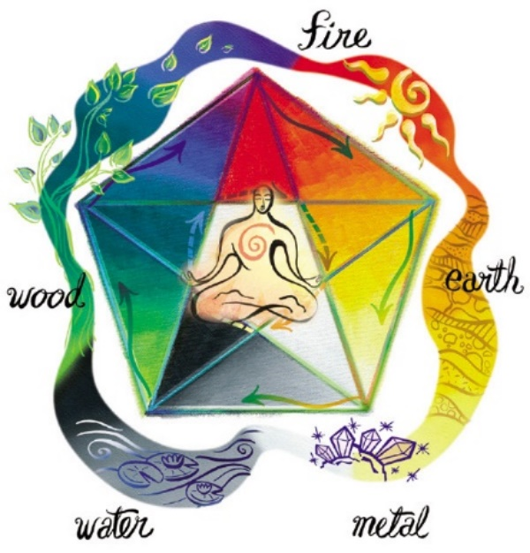
Motivace
Osobní zájem o dané téma
Možnost přiblížit učení Feng-shui
Aktuálnost tématu

Slide 4
Cíl práce
Architektonická studie stavby komplexu 4 řadových domů ve vybrané lokalitě
Posouzení z hlediska feng-shui
Rozpracování do projektové dokumentace dle vyhlášky
č. 499/2006 Sb. § 2 – Projektová dokumentace pro vydání stavebního povolení v částech D.1.1 až D.1.4 a v rozsahu vymezeném vedoucím práce: stavební výkresová dokumentace bez statických výpočtů, požárně bezpečnostní řešení a vybrané výkresy TZB ve schématické podrobnosti

Slide 5
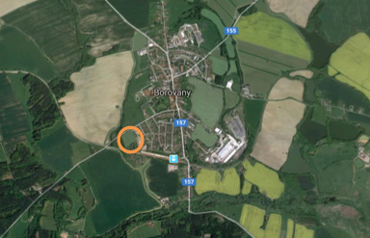
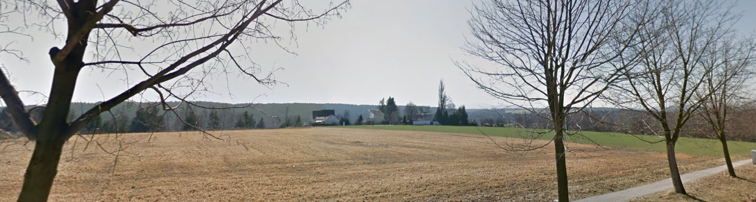
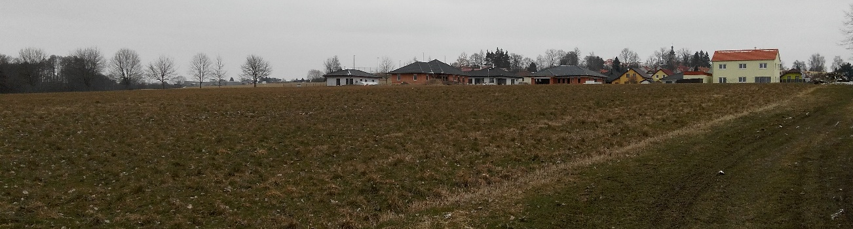
Umístění
Borovany, západní část města
Pozemek parc. č. 4885, výměra 22044 m²
Zdroj: Vlastní
Zdroj: Mapy Google
Zdroj: Vlastní

Slide 6
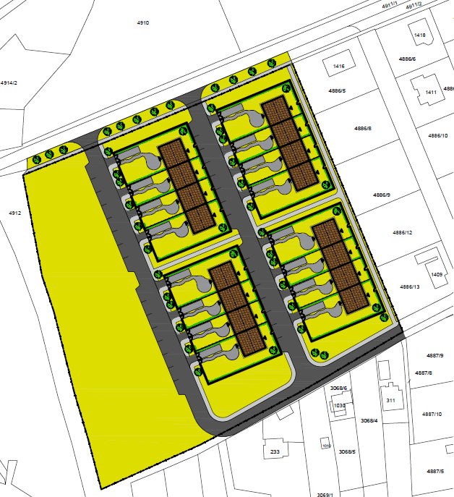
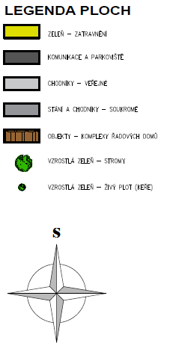
Urbanistický návrh
Zeleň – zatravnění
Komunikace a parkoviště
Chodníky – veřejné
Stání a chodníky – soukromé
Objekty – komplexy řadových RD
Vzrostlá zeleň – stromy
Vzrostlá zeleň – živý plot (keře)
1.
Zdroj: Vlastní

Slide 7
Dispozice – S01
Identifikační údaje
Zastavěná plocha komplexu řadových RD – S01: cca 487,30 m²
Obestavěný prostor komplexu řadových RD – S01: cca 4329,70 m³
Výška stavby od ÚT (ke hřebeni): cca 10 m
Počet bytových jednotek v S01: 4 bytové jednotky
Velikost oplocené plochy řadového RD – 1.: cca 646 m²
Užitná plocha řadového RD – 1.: cca 291,55 m²
Velikost bytové jednotky řadového RD – 1.: 6+kk
Počet trvale bydlících osob řadového RD – 1.: 4 osoby

Slide 8
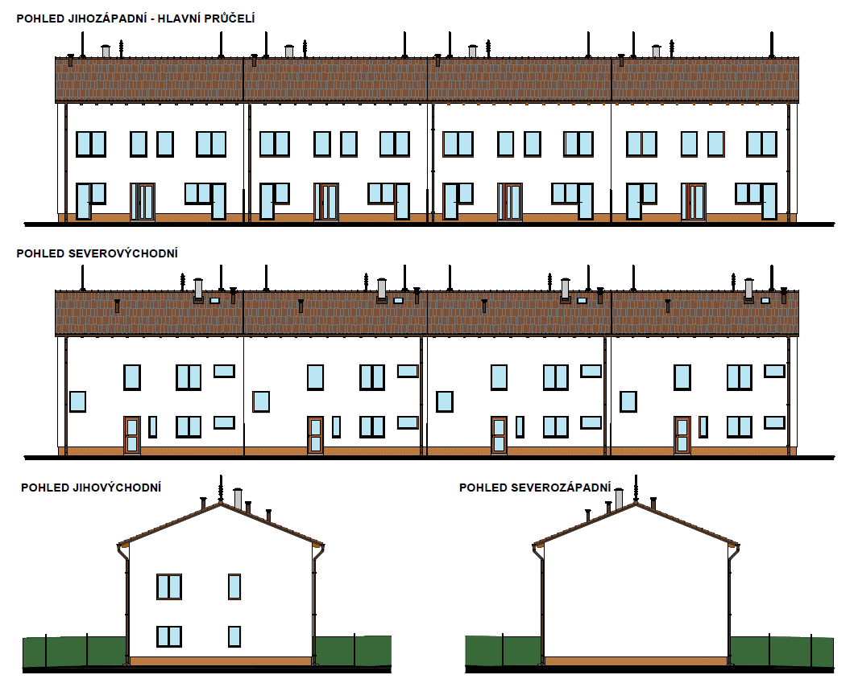
Pohledy
Zdroj: Vlastní

Slide 9
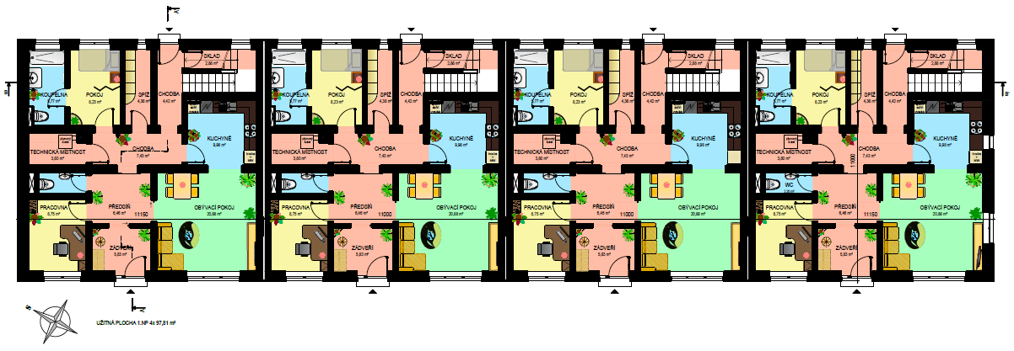
Půdorys 1.NP (S01)
Zdroj: Vlastní

Slide 10
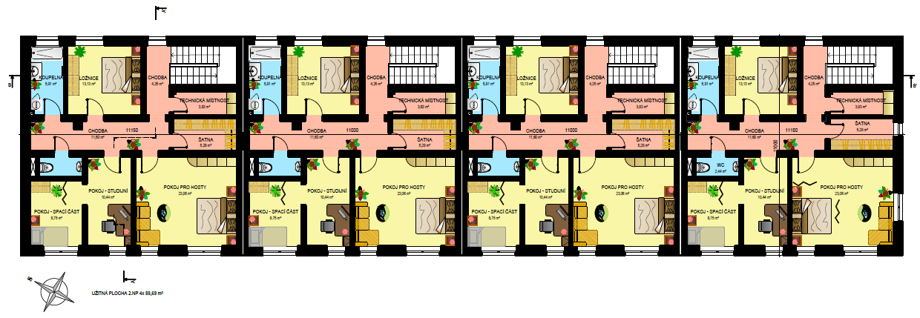
Půdorys 2.NP (S01)
Zdroj: Vlastní

Slide 11
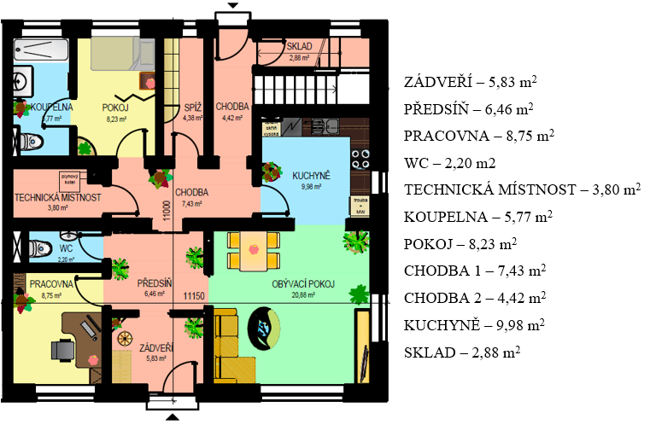
Studie 1. ŘRD – půdorysu 1.NP
Zdroj: Vlastní

Slide 12
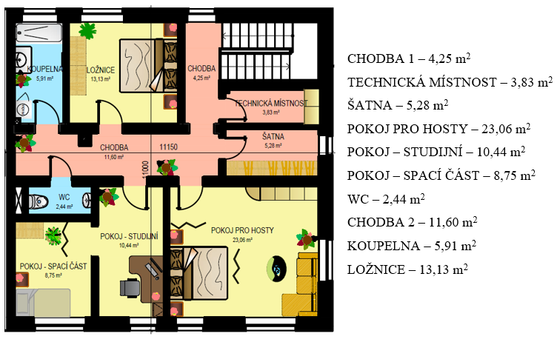
Studie 1. ŘRD – půdorysu 2.NP
Zdroj: Vlastní

Slide 13
Konstrukční a materiálové řešení
Základy: betonové
Svislé konstrukce: Systém Heluz, komín Heluz Izostat (plyn)
Vodorovné konstrukce: strop Heluz Miako, překlady Heluz
Schodiště: prefabrikované železobetonové dílce na vibroizolaci,
JAP Kombo PP stahovací schody
Krov: dřevěná vaznicová soustava (stojatá stolice)
Zastřešení: Tondach Románská 12
Otvory: Europrofily s trojsklem

Slide 14
Izolační řešení
TI použité na objektu: Isover EPS Grey 100, Isover Styrodur 3000, Isover TF Profi, Isover Fassil, Isover UNI, Isover Unirol Plus, Topdek 022 PIR
ZI: vibroizolace Sylomer SR, Isover N,4
PI: protipožární izolační desky
HI: Glastek 40 special mineral, Isover Vario KM Duplex UV, Dekfol N Al 170 Special, Dekten Multi-Pro II

Slide 15
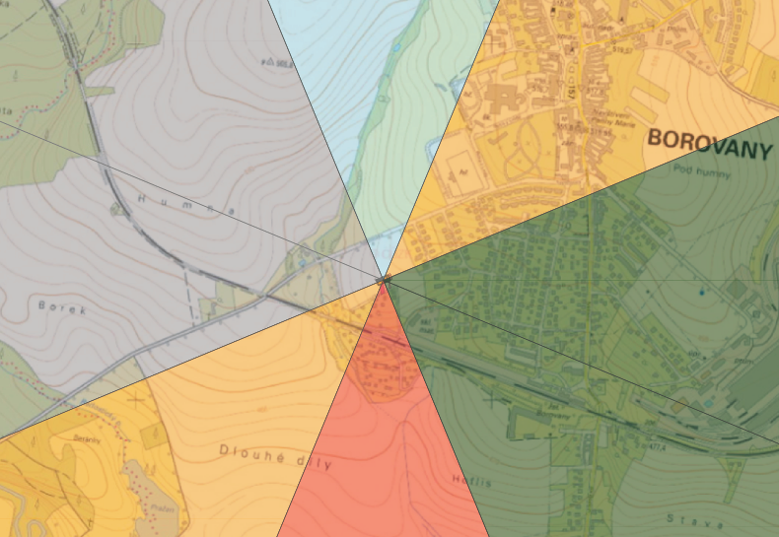
Posouzení 1.ŘRD z hlediska Feng-shui
Zdroj: Vlastní

Slide 16
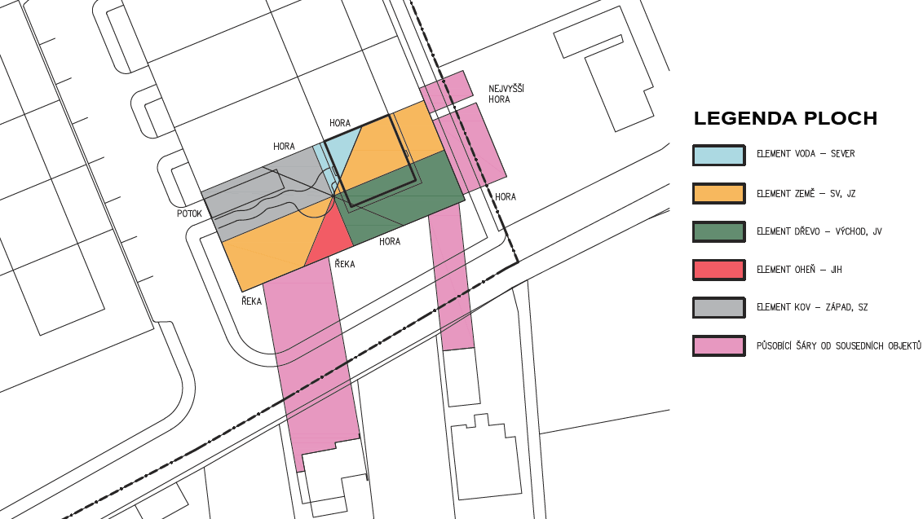
Posouzení - šablona „čtyřiadvaceti hor“
Zdroj: Vlastní

Slide 17
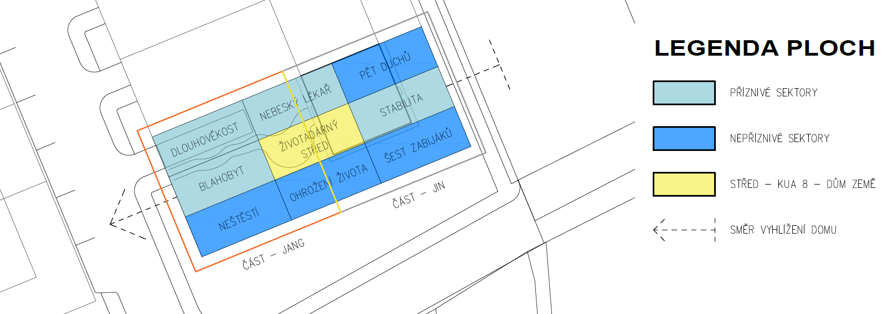
Posouzení - šablona „paláců“
Zdroj: Vlastní

Slide 18
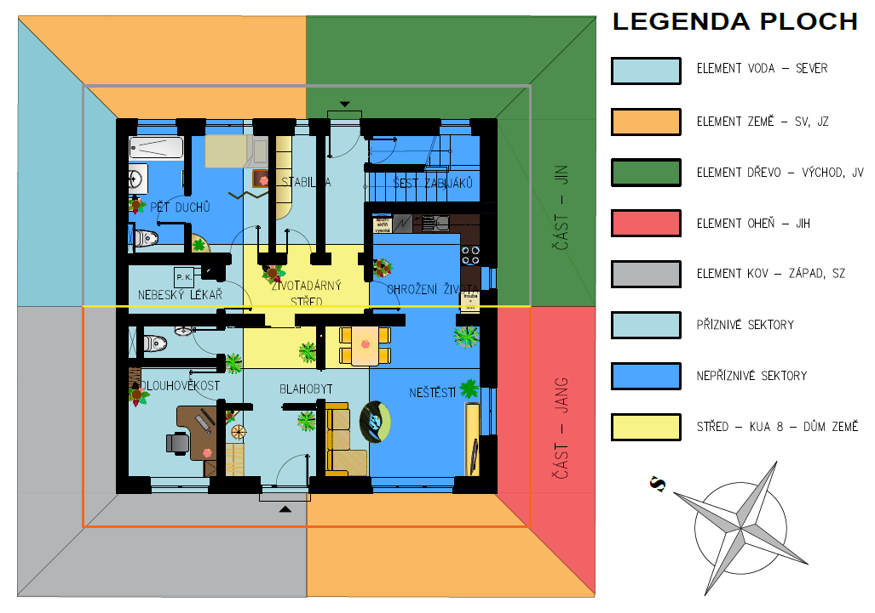
Posouzení – 1.NP
Zdroj: Vlastní

Slide 19
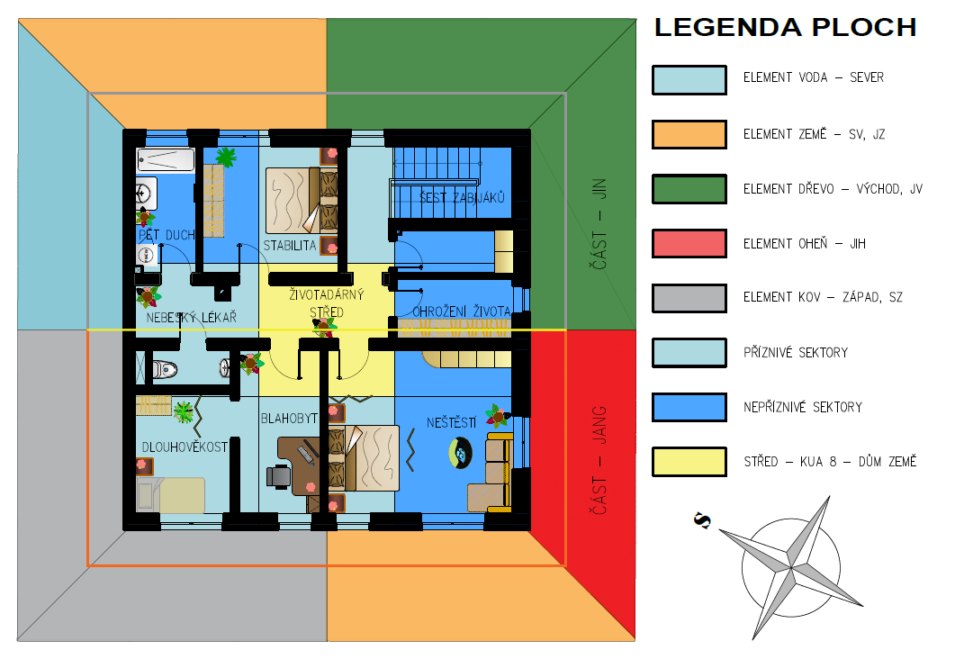
Posouzení – 2.NP
Zdroj: Vlastní

Slide 20

Stručné závěrečné shrnutí
Objekt odpovídá požadavkům dnešního životního stylu
Jedná se o stavbu s výjimečnou vnitřní atmosférou
Stavba je architektonicky a dispozičně originální
Cíl byl splněn

Slide 21
Doplňující dotaz vedoucího práce
Zkuste porovnat klady a zápory klasického návrhu běžně používaného v ČR s tím, kdyby bylo použity návrhu podle
Feng Shui, jsou zde rozdíly? A v čem?
Odpověď:
Vesmír, příroda, člověk / praktičnost, funkčnost
Přírodní materiály / různé půdorysné tvary
Ohled na životní prostředí / negativní šáry

Slide 22
Doplňující dotaz oponenta práce
Proč nebyl do projektu zařazena tzv. „Letící hvězda“, která se věnuje právě zmíněnému času a je důležitou součástí v případě sestavování projektu podle feng shui?
Odpověď:
Letící hvězda = časová dimenze = pohyblivost

Slide 23

Děkuji za Vaši pozornost

